Slide 1


Inteligencia Artificial en México
Salvador Ruiz Correa
You-i Lab
I P I C Y T
01.06.2026

Slide 2

Viajeros

Slide 3


¡Bienvenidos!

Slide 4

Dr. Salvador Ruiz Correa
You-i Lab
Grupo de Ciencia e Ingeniería Computacional
Instituto Potosino de Investigación
Científica y Tecnológica
Edificio Épsilon 3er Piso
Camino a la Presa de San José 2055
San Luis Potosí, SLP 78216
E-mail: salvador.ruiz@ipicyt.edu.mx
Telcel: 473-1209009

Slide 5
Inteligencia Artificial
La IA es un área del conocimiento de las ciencias de la computación con aplicaciones que han impactado diversos ámbitos de la sociedad humana.
Las transformaciones han ocurrido en los sectores educativo, productivo, manufacturero y de prestación de servicios, entre muchos otros.

Slide 6
Inteligencia Artificial
Gigantes tecnológicos como como Google y Baidu invirtieron más de 30 billones de dólares en desarrollos de IA en 2016.
De acuerdo a la revista FORTUNE los desarrollos en Inteligancia Artificial pueden agregar $15.7 trillones de dólares al producto interno bruto adicional en el mundo para el año 2030.

Slide 7
Inteligencia Artificial
Las ofertas de trabajo en IA y áreas relacionadas como el Aprendizaje de Máquina, la Robótica, la Visión Computacional y las Ciencias de Datos han crecido más del 70% conforme se incrementa la necesidad de personal especializado en una variedad de empresas en México y el mundo.

Slide 8
Inteligencia Artificial
Existen oportunidades para los jóvenes para estudiar carreras relacionadas con la Inteligencia Artificial y sus aplicaciones tanto en México como en el extranjero.

Slide 10
Objetivo
Fomentar la educación de los estudiantes participantes para que conozcan las bases científicas y tecnológicas del la Inteligencia Artificial y sus aplicaciones.
Motivar a los estudiantes para que continúen su formación académica universitaria.

Slide 11
Objetivo
Tener información que eventualmente les permita ingresar al pujante mercado de profesionistas dedicados a la IA y áreas afines.
Especialmente en ciudades con un sector industrial importante como San Luis Potosí.

Slide 12
Objetivos Específicos
Promover y fortalecer las habilidades tecnológicas de en Inteligencia Artificial de los estudiantes de educación media superior.
Aapoyar a comunidades de estudiantes de preparatoria, enfatizando a aquellos inscritos en el sistema de escuelas públicas del estado de San Luis Potosí.

Slide 13
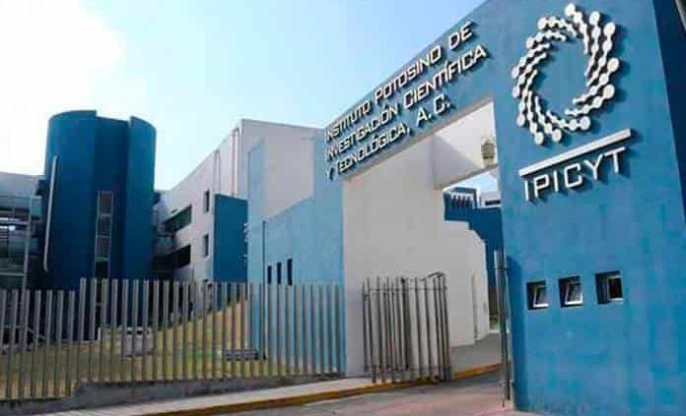
Institución Responsable
Instituto Potosino de Investigación Científica y Tecnológica (IPICYT)

Slide 14


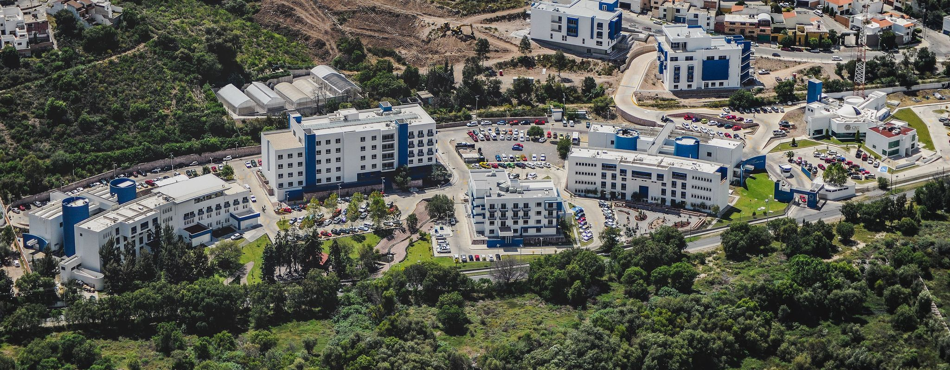
Sistemas
Dinámicos
Posgrado
Geociencias
CNS
IPICYT
Biología
Molecular
Materiales
Avanzados
Administración
Ciencias
Ambientales
Notes:
Advanced materials, biotechnology and high power computing – National labs

Slide 15

Nuestro Laboratorio @ IPICYT
Youth
Innovation
Laboratory

Slide 16





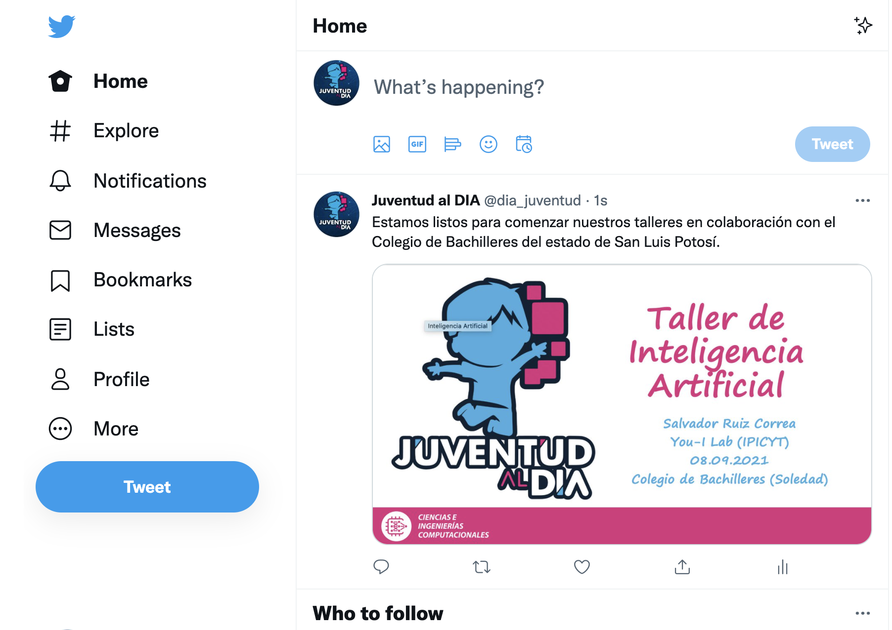

Redes Sociales
@juventud_al_dia_
@dia_juventud
@Juventud.Al.DIA.IPICYT

Slide 17
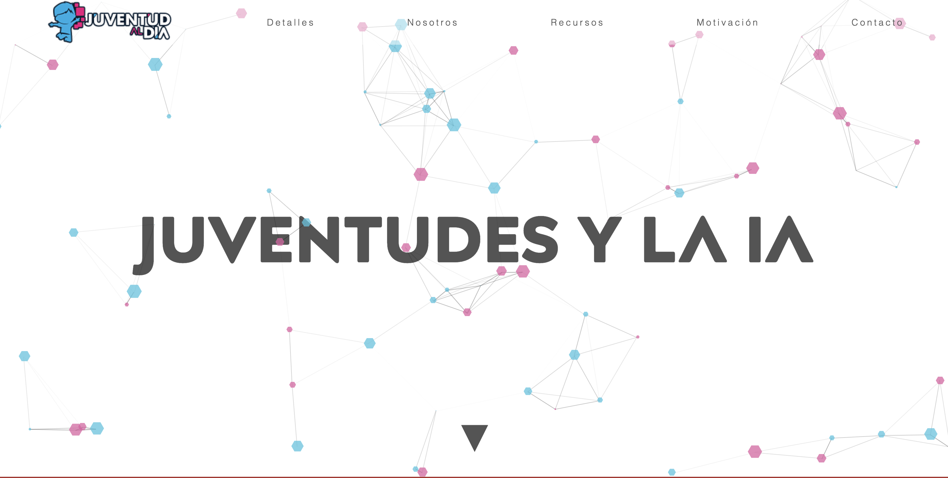
Página de Web
http://youilab.ipicyt.edu.mx/juventud-al-día/

Slide 18
Contenido de la Plática
¿Qué es la Inteligencia Artificial?
Aplicaciones de la Inteligencia Artificial.
¿Qué es el Aprendizaje de Máquina?
¿Qué es el Aprendizaje Profundo?
¿Qué puedo hacer para aprender más sobre la Inteligencia Artificial?

Slide 19
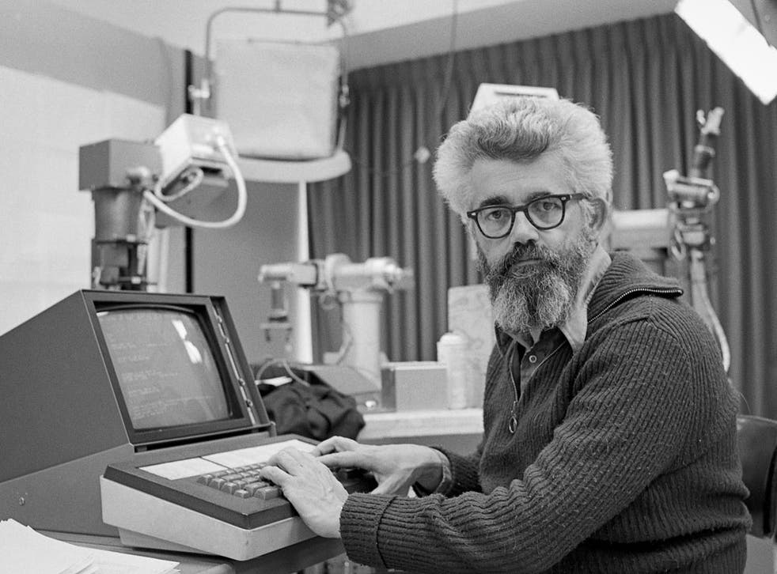
Primera definición de Inteligencia Artificial
McCarthy definió la Inteligencia Artificial como “la ciencia y la ingeniería de hacer máquinas inteligentes.”
John McCarthy
(independent.co.uk.)

Slide 20
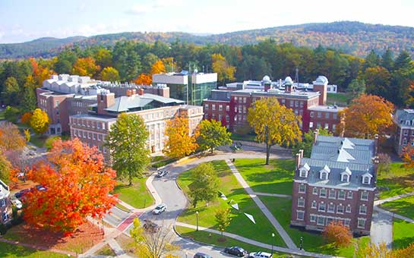
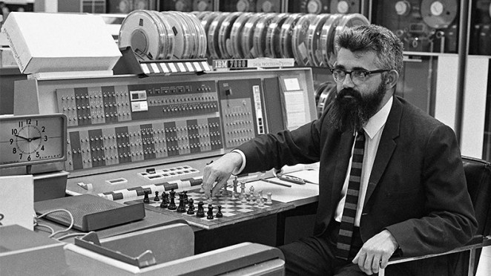
El Nacimiento de la Inteligencia Artificial
Dartmouth College (1956)
Hanover, New Hampshire,
United States
Prof. John McCarthy
Stanford University
1967

Slide 21
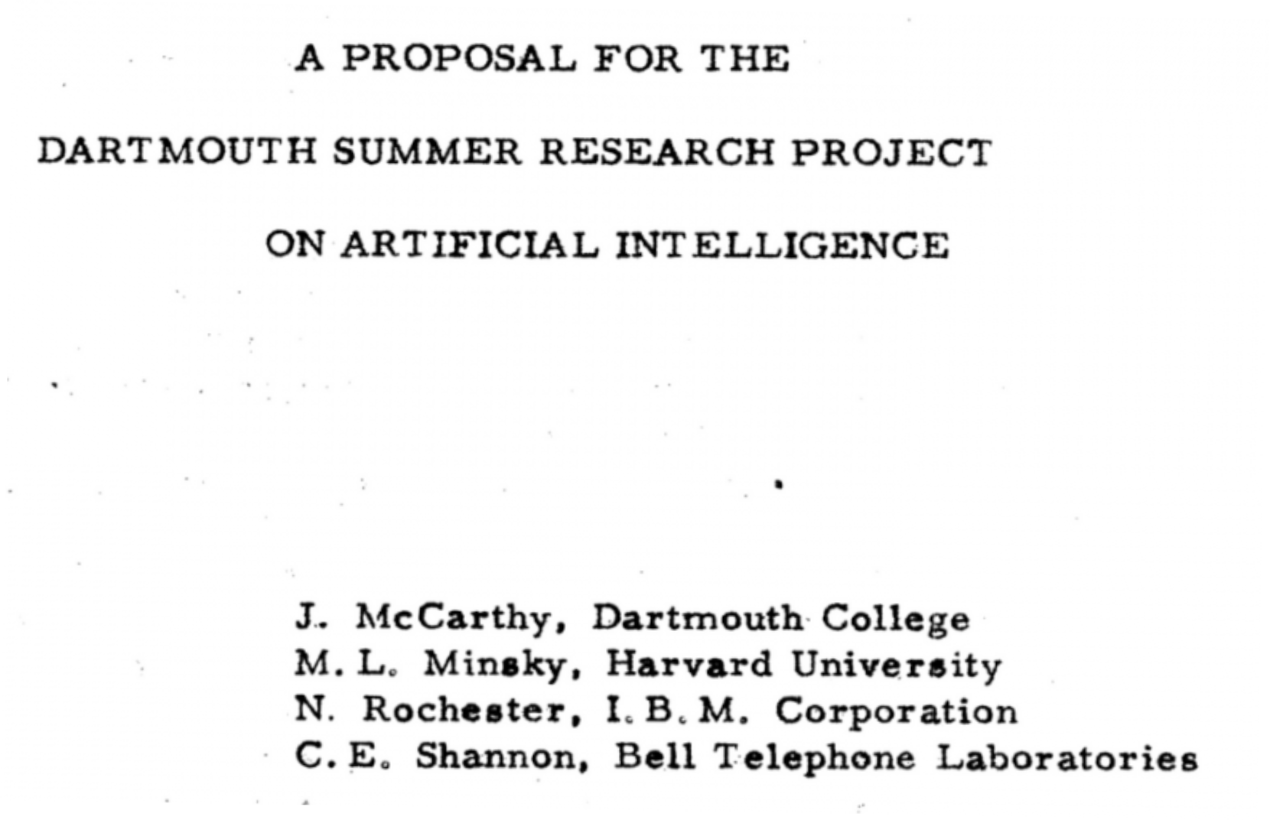
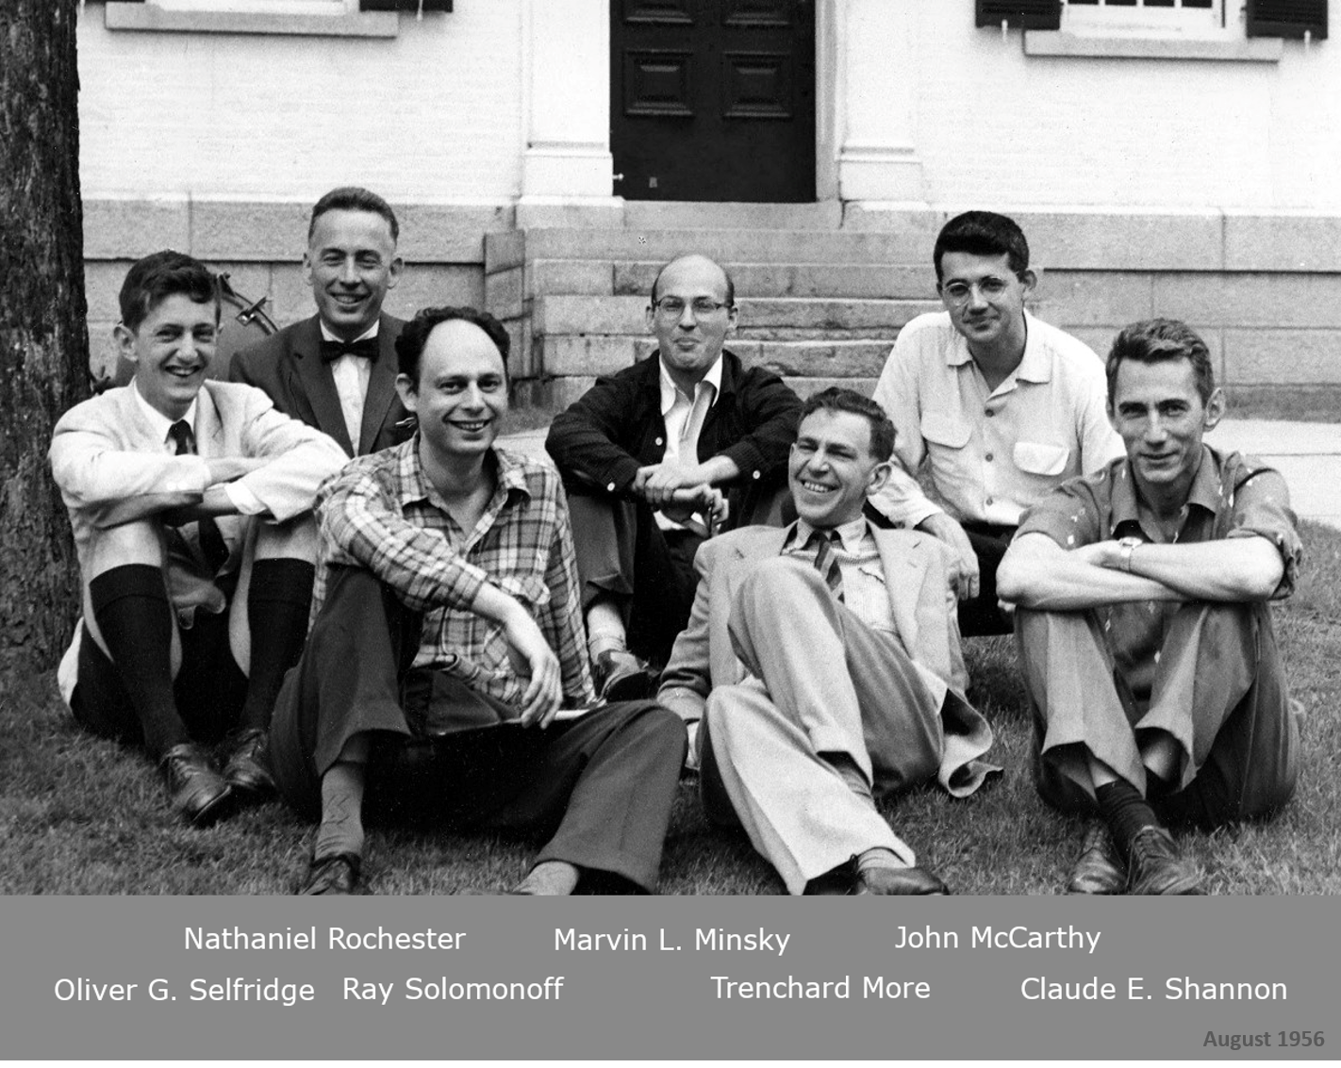
El nacimiento de la
Inteligencia Artificial
(1956.dartmouth.org)
Los padres fundadores de la IA

Slide 22
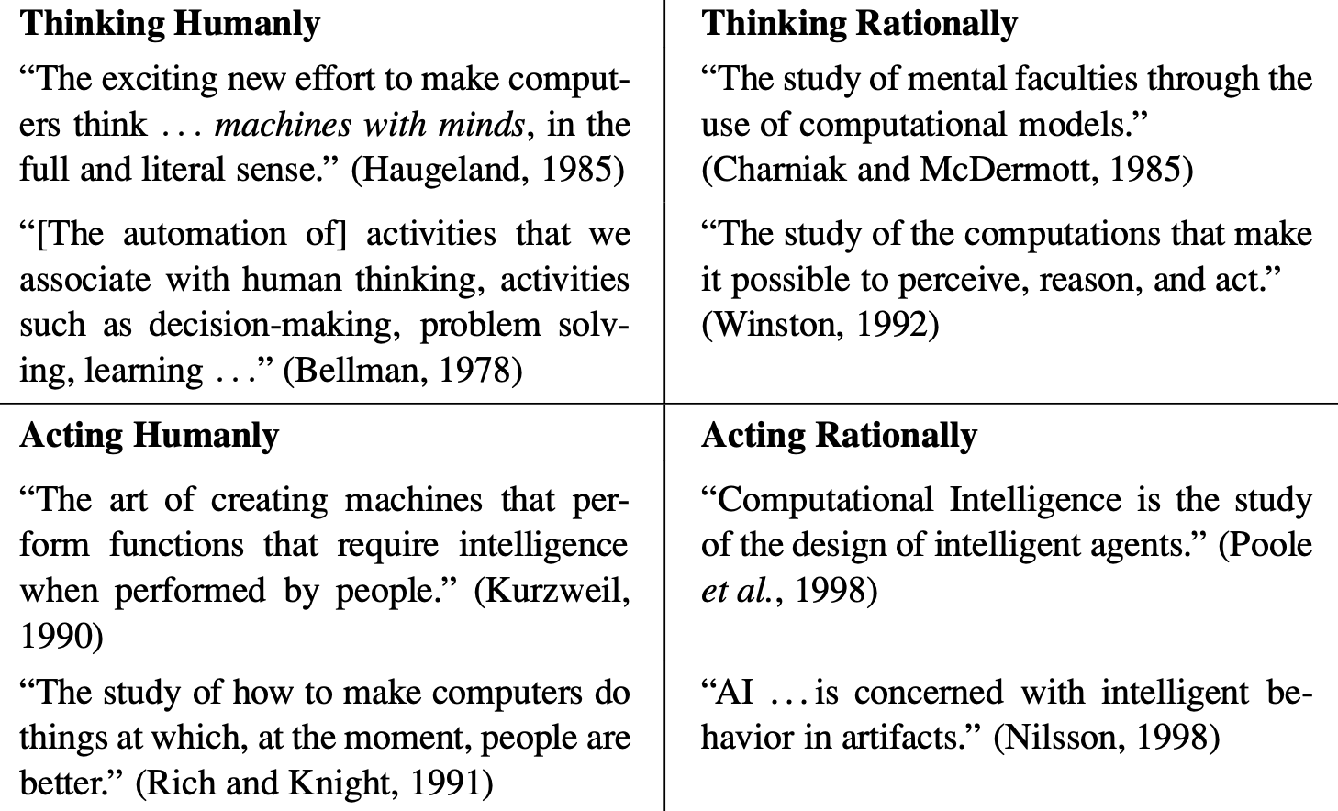
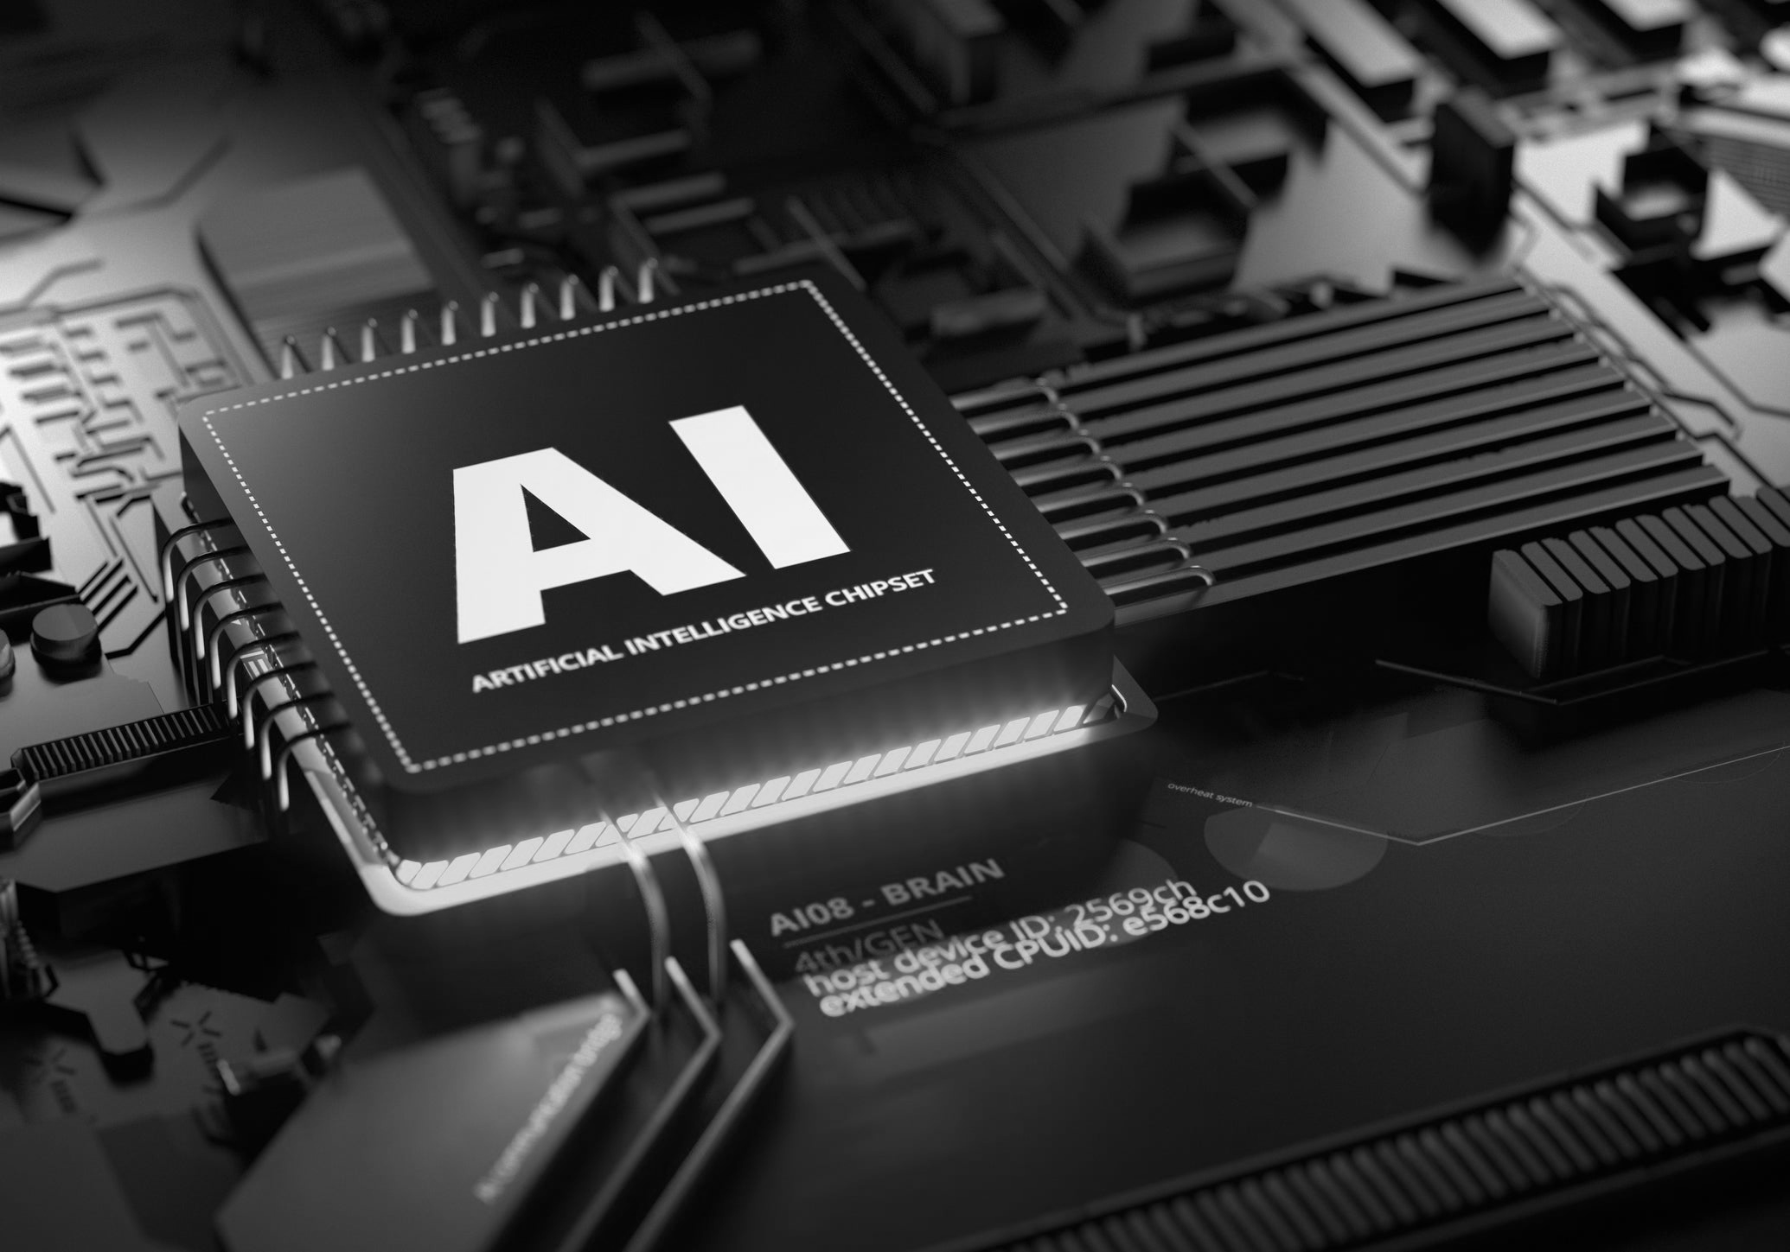
Definiciones Modernas de Inteligencia Artificial
Pensar como humano
Russell and Norvig, 2021

Slide 23
Definiciones Modernas de Inteligencia Artificial
Actuar como
humano
Russell and Norvig, 2021

Slide 24
Definiciones Modernas de Inteligencia Artificial
Pensar racionalmente
Russell and Norvig, 2021

Slide 25
Definiciones Modernas de Inteligencia Artificial
Actuar racionalmente
Russell and Norvig, 2021

Slide 26
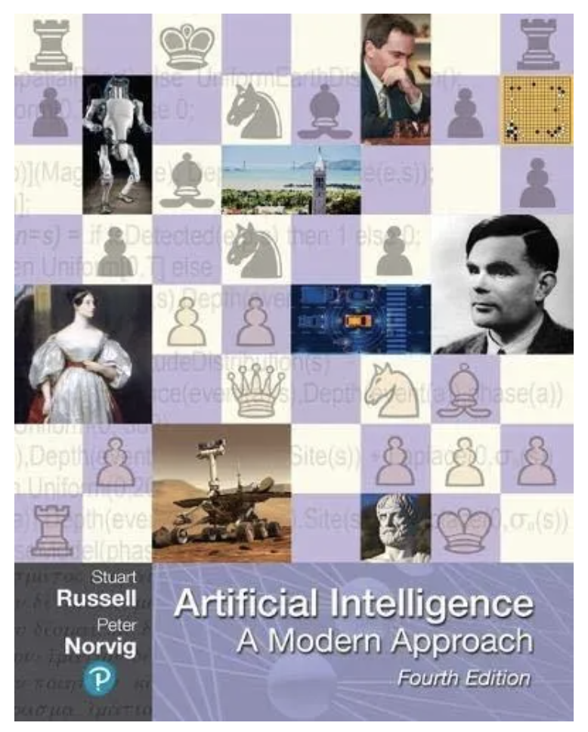
Definiciones Modernas de Inteligencia Artificial
Pensar como humano
Pensar racionalmente
Actuar como
humano
Actuar racionalmente
Russell and Norvig, 2021

Slide 27
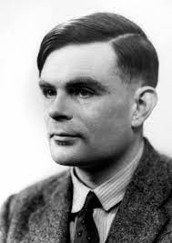
Definición de la IA: Actuar como un humano
Se basa en el método de la prueba de Turing
Propuesta por Alan Turing en 1950.
Ofrece una definición operacional de inteligencia.
Alan M. Turing
(National Geographics)

Slide 28
Definición de la IA: Actuar como un humano
Una máquina pasa la Prueba de Turing si un interrogador humano no puede decir si las respuestas escritas a un conjunto de preguntas provienen de otro humano o de una máquina.
Alan Turing
(National Geographics)

Slide 29
Actuar como un Ser Humano
La Prueba de Turing evitó deliberadamente la interacción física directa entre el interrogador y la computadora, porque la simulación física de una persona es innecesaria para la inteligencia.
La Prueba de Turing Total incluye una señal de video para que el interrogador pueda probar las habilidades perceptivas del sujeto, así como la oportunidad para

Slide 30
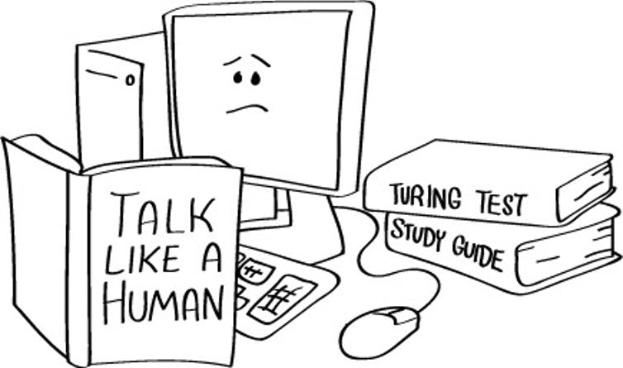
Actuar como un Ser Humano

Slide 31
Actuar como un Ser Humano
Inteligencia Artificial
Aprendizaje
Representación del conocimiento
Percepción
Razonamiento automatizado
Planeación
Procesamiento de lenguaje
Movimiento y manipulación

Slide 32
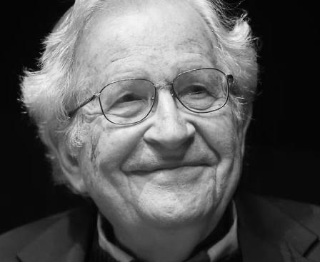
Pensar como un Ser Humano
Utiliza herramientas de la ciencias cognitivas, modelos informáticos y técnicas experimentales de la psicología)
Construir teorías precisas y comprobables de la mente humana.
John McCarthy, Marvin Minsky, Noam Chomsky entre muchos otros.
Noam Chomsky
(DW)

Slide 33
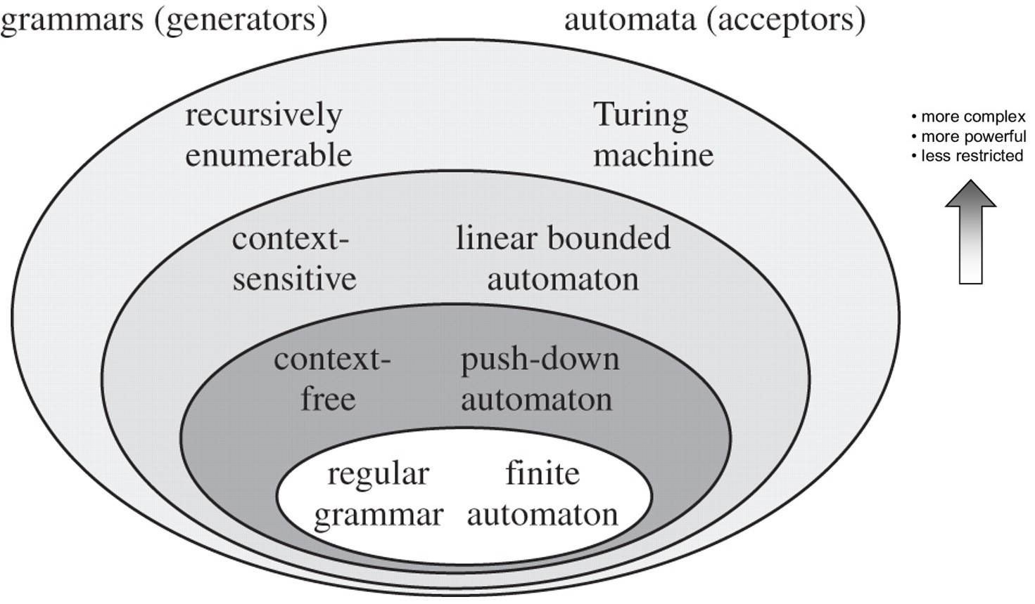
Pensar como un Ser Humano
Generadores de Chomsky

Slide 34
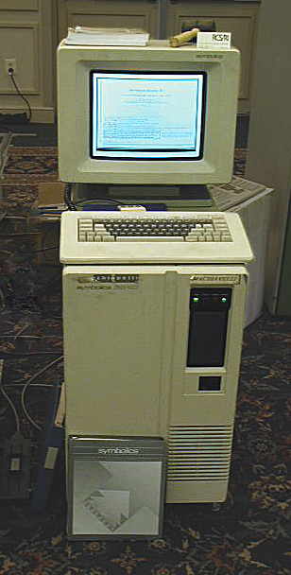
Pensar racionalmente
El enfoque de las “leyes del pensamiento”.
Utiliza reglas lógicas para crear sistemas inteligentes.
Intenta lograr inferencias lógicas correctas.
Los sistemas expertos desarrollados en 1980-1990 se basan en este enfoque.
Symbolics, una plataforma para sistemas expertos (1985)
(Retro-Computing Society of RI)

Slide 35
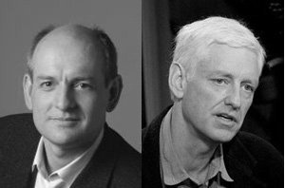
Actuar racionalmente
Llamado enfoque del agente racional.
Un agente racional es aquel que actúa para lograr el mejor resultado; cuando hay incertidumbre, el mejor resultado esperado.
El enfoque del agente racional tiene dos ventajas sobre los otros enfoques.
Stuart Russell and Peter Norvig
(Machine Intelligence Research Institute)

Slide 36
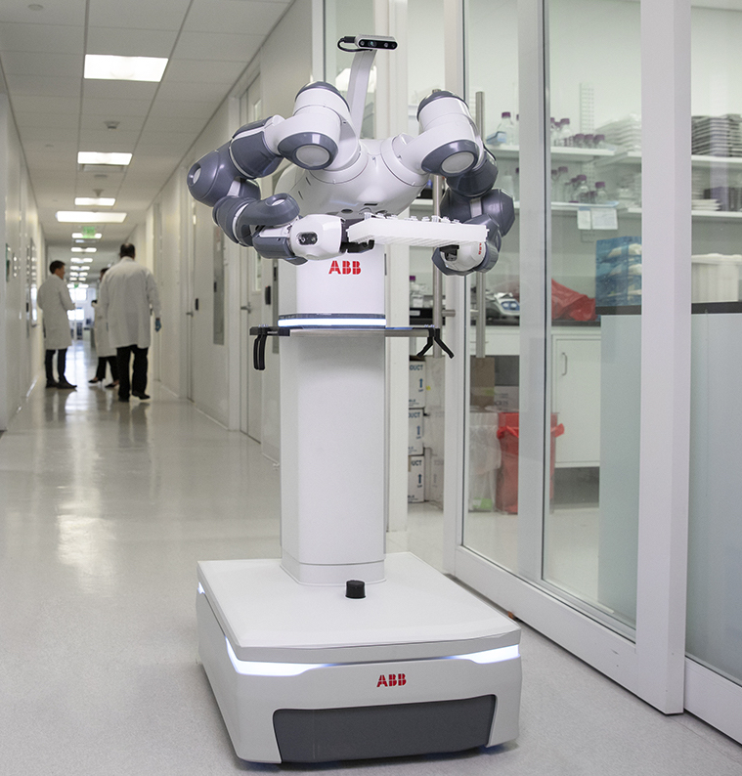
Actuar racionalmente
Es más general que el enfoque de las “leyes del pensamiento” porque la inferencia correcta es solo uno de los varios mecanismos posibles para lograr la racionalidad.
Todas las habilidades necesarias para la prueba de Turing también permiten que un agente actúe racionalmente.
Robot Móvil
(ABB)

Slide 37
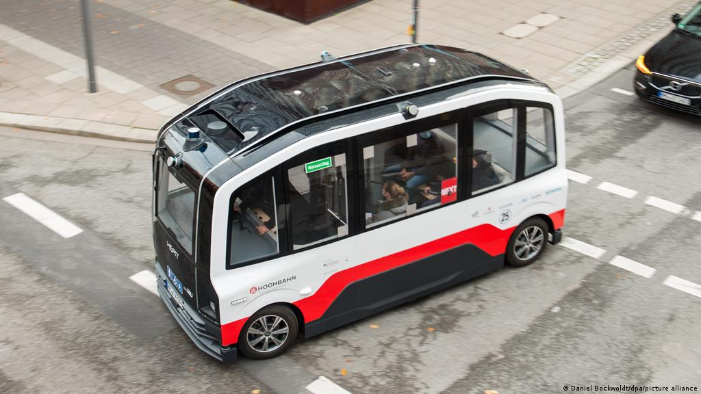
Actuar racionalmente
Es más susceptible al desarrollo científico que los enfoques basados en el comportamiento o el pensamiento humanos.
El estándar de racionalidad está matemáticamente bien definido y es completamente general.
"Alemania tiene como objetivo conseguir la conducción autónoma
coches en las carreteras en 2022 ”
(DW made for Minds)

Slide 38
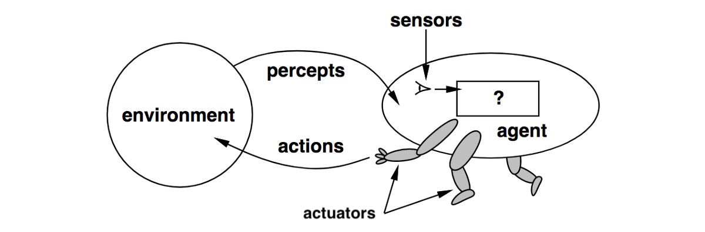
Agente Racional
Lazo de realimentación
Método de optimización para alcanzar el mejor resultado posible.

Slide 39
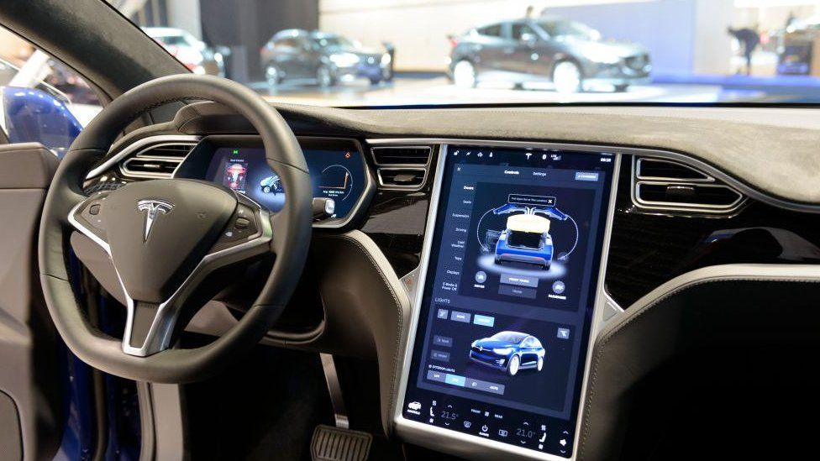
Actuar racionalmente
La compañía Tesla
vende coches
con capacidades de
manejo autónomo.

Slide 40
Definiciones Modernas de Inteligencia Artificial
Actuar racionalmente
Russell and Norvig, 2021

Slide 41
Contenido de la Plática
¿Qué es la Inteligencia Artificial?
Aplicaciones de la Inteligencia Artificial.
¿Qué es el Aprendizaje de Máquina?
¿Qué es el Aprendizaje Profundo?
¿Qué puedo hacer para aprender más sobre la Inteligencia Artificial?

Slide 42
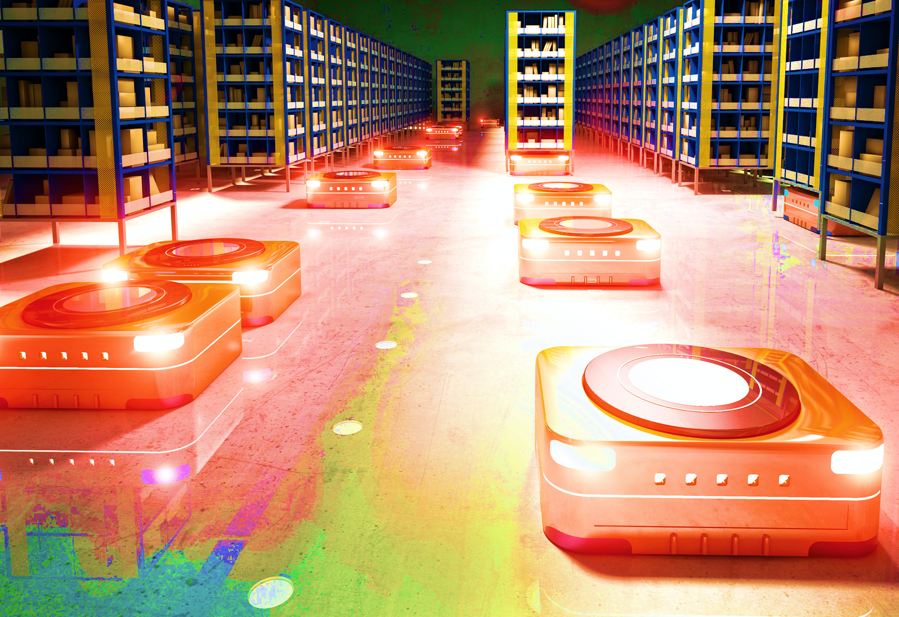
Aplicaciones de la Inteligencia
Artificial
(Celera Motion)

Slide 43
Inteligencia Artificial en Funciones Corporativas
En Goldman Sachs, se estudian hasta un millón de informes de analistas diferentes para identificar los principales factores que afectan los precios de las acciones utilizando Inteligencia Artificial.
Woodside Petroleum utiliza Watson de IBM para ampliar el intercambio de lecciones aprendidas a través de recursos humanos, temas legales y exploración petrolera.

Slide 44
Inteligencia Artificial en Funciones Corporativas
The Huffington Post utiliza IA para marcar comentarios inapropiados, spam y lenguaje abusivo.
La Universidad Estatal de Arizona está utilizando una herramienta de aprendizaje adaptativo que implementa el aprendizaje automático para proporcionar un tutor personalizado para los estudiantes en las clases introductorias.

Slide 45
Investigación, Desarrollo e Innovación utilizando Inteligencia Artificial
Intelligent Brewing Company factura sus productos como la primera cerveza elaborada por AI. Traduce los comentarios de sus clientes, dirigidos a través de Facebook Messenger, en cambios de recetas, que afectan la composición de la cerveza en ese momento.

Slide 46
Investigación, Desarrollo e Innovación utilizando Inteligencia Artificial
Lenovo utiliza herramientas de minería de texto para escuchar a los clientes que expresan sus problemas en todo el mundo. Las ideas de las discusiones sobre esos problemas luego se incorporan a las mejoras de productos y servicios.
Las Vegas Sands Corp utiliza diferentes diseños de estaciones de juego de modelo superior de IA en todo su casino para optimizar el rendimiento financiero.

Slide 47
Servicio al Cliente, Ventas y Márquetin utilizando Inteligencia Artificial
(Proceso automatizado de pedido de productos) Coca-Cola utiliza los servicios de reconocimiento de imágenes de Einstein para identificar y contar diferentes botellas de Coca-Cola en gabinetes más fríos y hacer predicciones y recomendaciones para los pedidos de reabastecimiento.

Slide 48
Servicio al Cliente, Ventas y Márquetin utilizando Inteligencia Artificial
Ralph Lauren y Oak Labs desarrollaron e integraron una experiencia de comercio para compradores que utiliza un espejo inteligente que se basa en RFID para reconocer automáticamente los artículos que un comprador trae a la habitación. El espejo, que puede traducir seis idiomas, puede mostrar detalles sobre el artículo. El espejo también recopila datos del cliente.

Slide 49
Mejora de Productos Utilizando Inteligencia Artificial
Amplificación: el software de diseño generativo expande el espacio de diseño más allá de lo que una persona puede imaginar.
Interacción: los agentes de IA emplean interfaces avanzadas, como el procesamiento de lenguaje natural impulsado por voz, para facilitar la interacción entre personas o en nombre de las personas.

Slide 50
Mejora de Productos Utilizando Inteligencia Artificial
Realización: la IA en combinación con sensores, motores y actuadores permite que los robots compartan el espacio de trabajo con los humanos y participen en un trabajo colaborativo físico.

Slide 51
Inteligencia Artificial para el Bien Social
Akshaya Patra es una organización india sin fines de lucro con la visión de que ningún niño en la India sea privado de educación debido al hambre. La organización combina el poder de la IA con blockchain e IoT.
Para lograr su visión, la compañía ofrece una comida saludable a la hora del almuerzo para mantener a los niños motivados y nutridos.
La IA se utiliza para pronosticar con precisión la demanda, y los sensores de IoT monitorean y secuencian los procesos de cocción.

Slide 52
Contenido de la Plática
¿Qué es la Inteligencia Artificial?
Aplicaciones de la Inteligencia Artificial.
¿Qué es el Aprendizaje de Máquina?
¿Qué es el Aprendizaje Profundo?
¿Qué puedo hacer para aprender más sobre la Inteligencia Artificial?

Slide 53
Aprendizaje de Máquina
El aprendizaje automático es el estudio de algoritmos informáticos que mejoran automáticamente a través de la experiencia y el uso de datos.
Los algoritmos de aprendizaje automático crean un modelo basado en datos de muestra, conocido como "datos de entrenamiento", para hacer predicciones sin estar programado explícitamente para hacerlo.

Slide 54
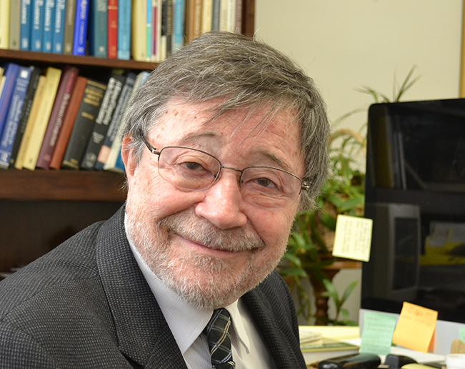

Aprendizaje de Máquina: Causalidad
Universidad de California LA

Slide 55
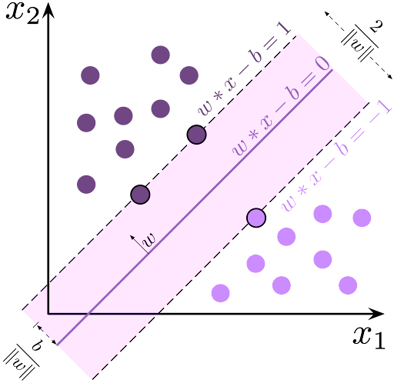
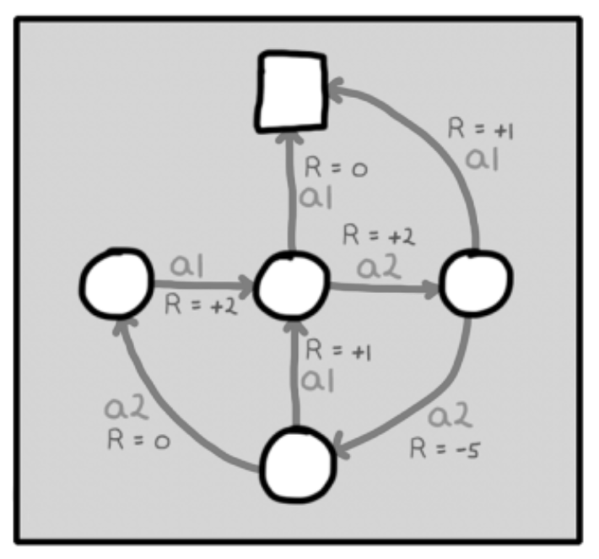
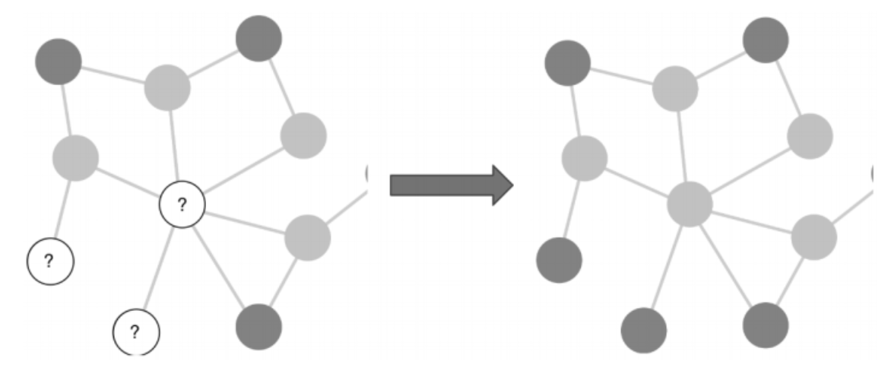
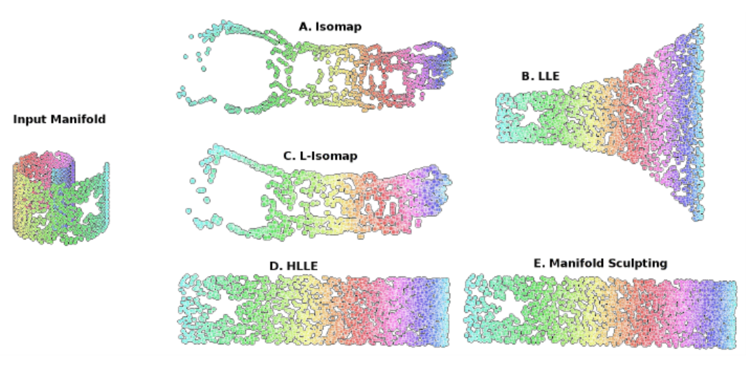
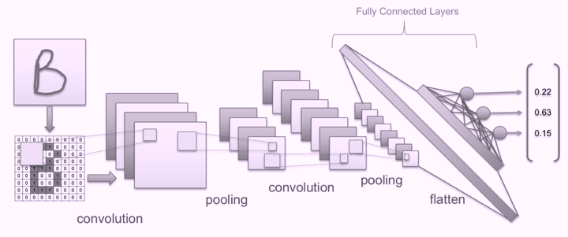
Aprendizaje de Máquina
Trnasducción
Aprendizaje por
Refuerzo
Aprendizaje
Supervisado
Clasificación
Aprendizaje Profundo
Aprendizaje no
Supervisado
(Gashler et al., 2007)
CNN

Slide 56
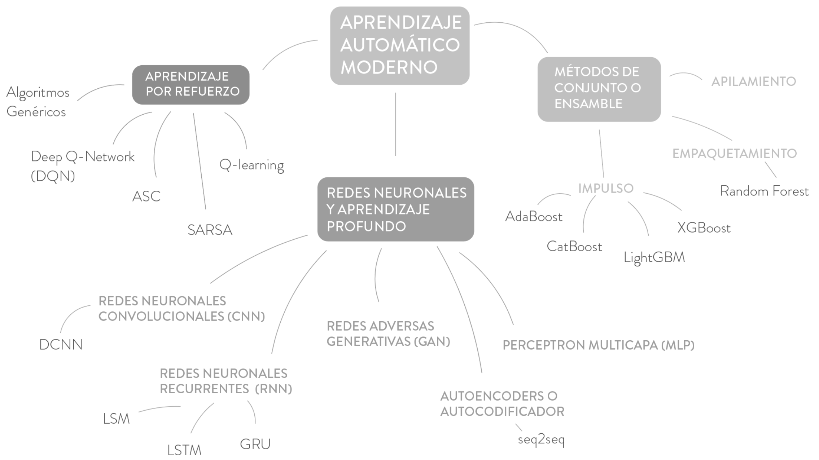

Slide 57
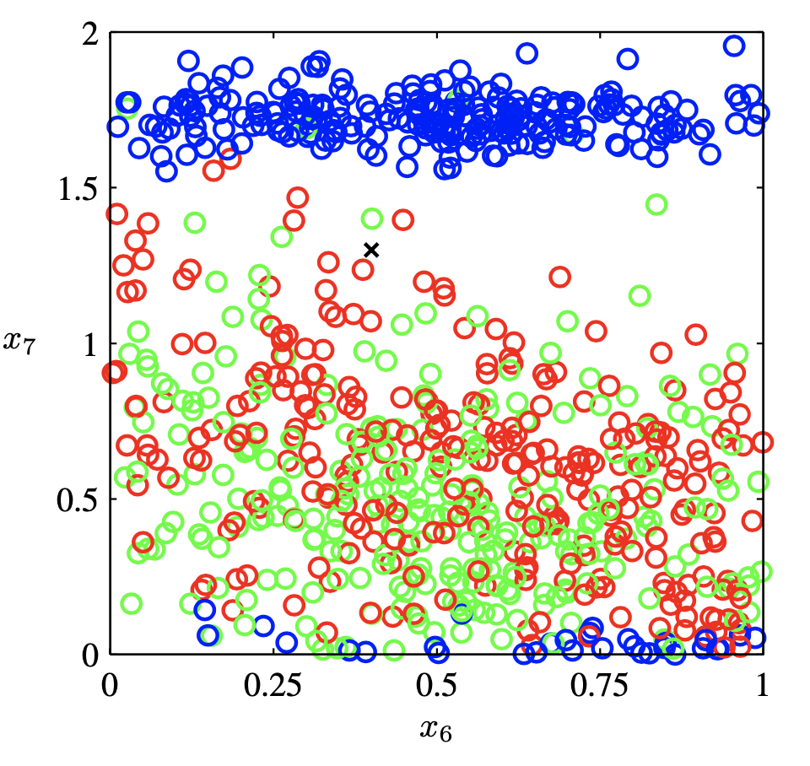
Aprendizaje Supervisado
Flujo de petróleo
Temperatura
Presión

Slide 58
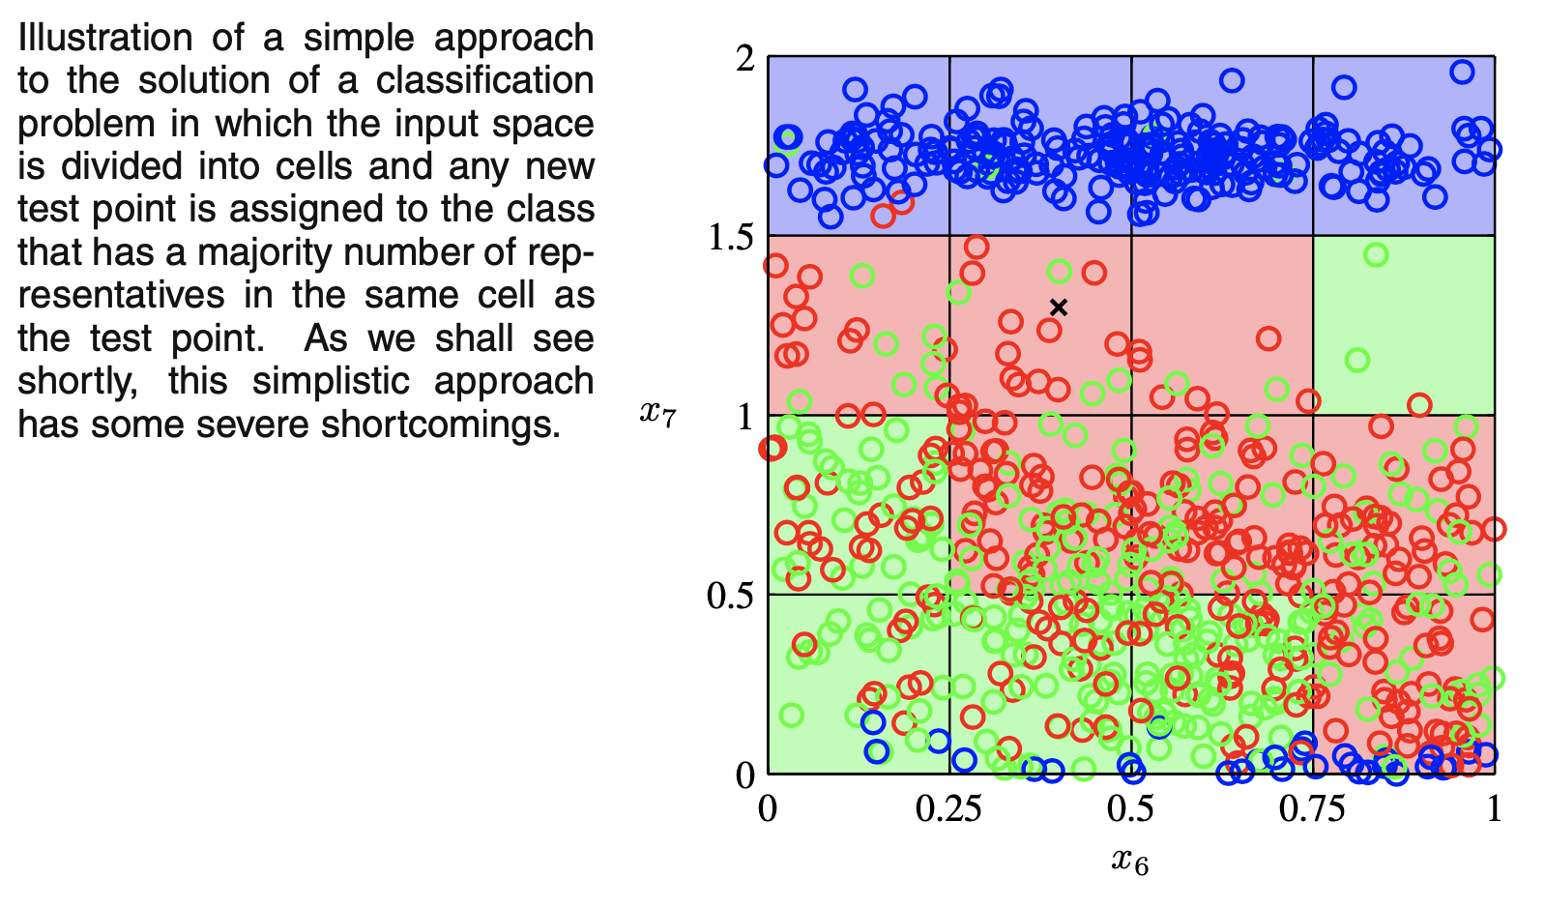
Clasificador
Ejemplo de clasificación.
Conjunto de entrenamiento.
Conjunto de prueba.
Error de entrenamiento.
Error de prueba.
Temperatura
Presión

Slide 59
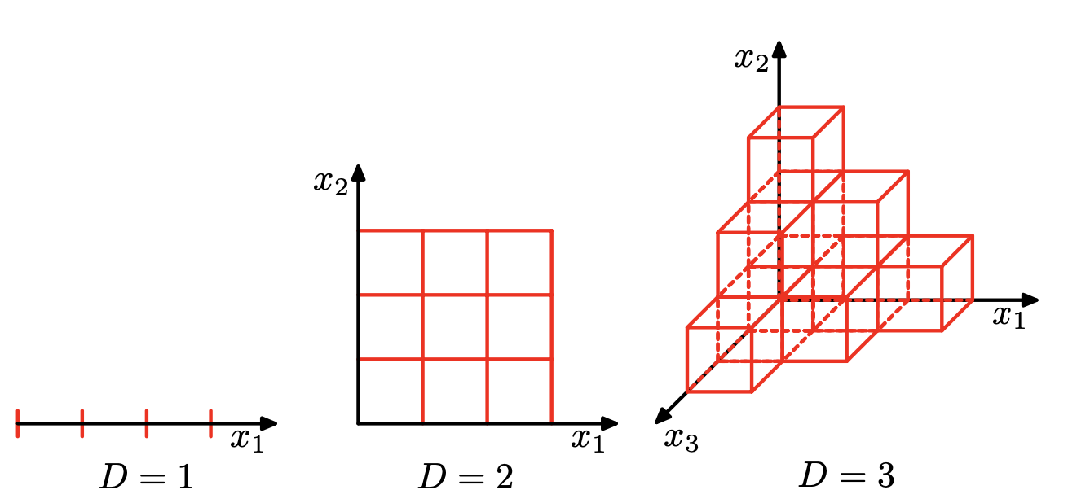
Maldición de la Dimensionalidad

Slide 60
Contenido de la Plática
¿Qué es la Inteligencia Artificial?
Aplicaciones de la Inteligencia Artificial.
¿Qué es el Aprendizaje de Máquina?
¿Qué es el Aprendizaje Profundo?
¿Qué puedo hacer para aprender más sobre la Inteligencia Artificial?

Slide 61
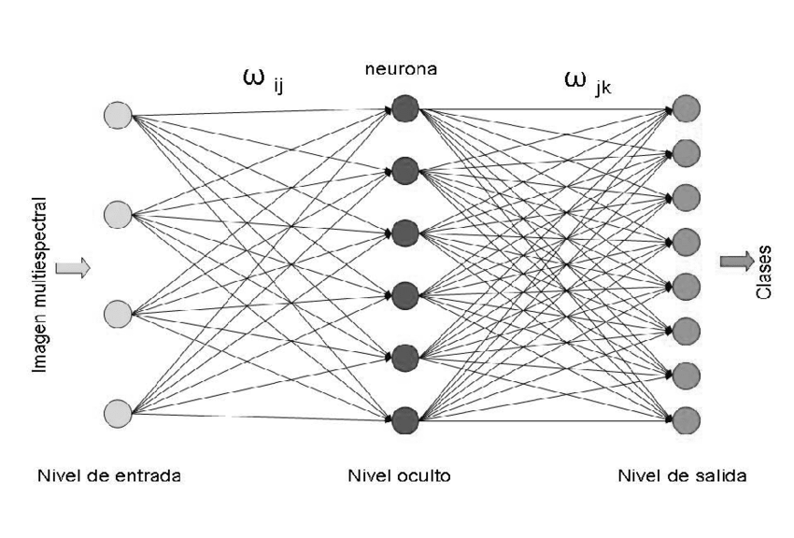
Aprendizaje Profundo
Es una herramienta de aprendizaje de máquina inspirada en el funcionamiento de las redes neuronales del cerebro humano.
La herramienta está basada en la construcción de arquitecturas computacionales que requieren el uso de supercomputadoras (computación de alto rendimiento).

Slide 62
Aprendizaje Profundo
Han sido muy exitosa para resolver problemas que solamente seres humanos podían resolver.
Hoy existen sistemas de Inteligencia Artificial que pueden resolver problemas con mayor eficiencia y efectividad que los seres humanos.
El procesamiento de lenguaje natural y visión computacional destacan entre muchas aplicaciones en las que las máquinas superan las capacidades humanas.

Slide 63
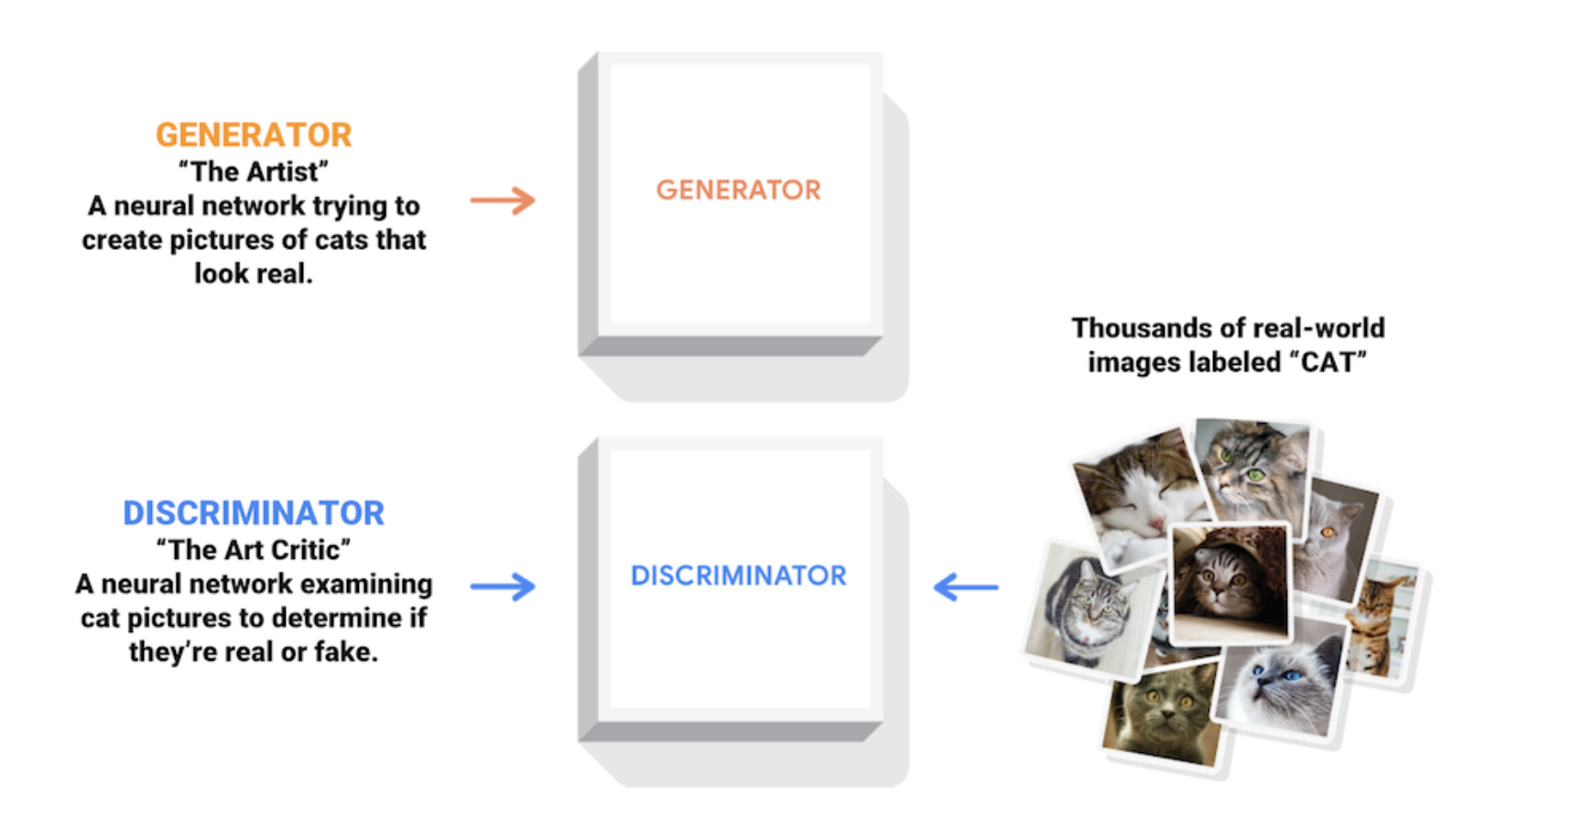
Redes de Adversarios
(Tensorflow)

Slide 64
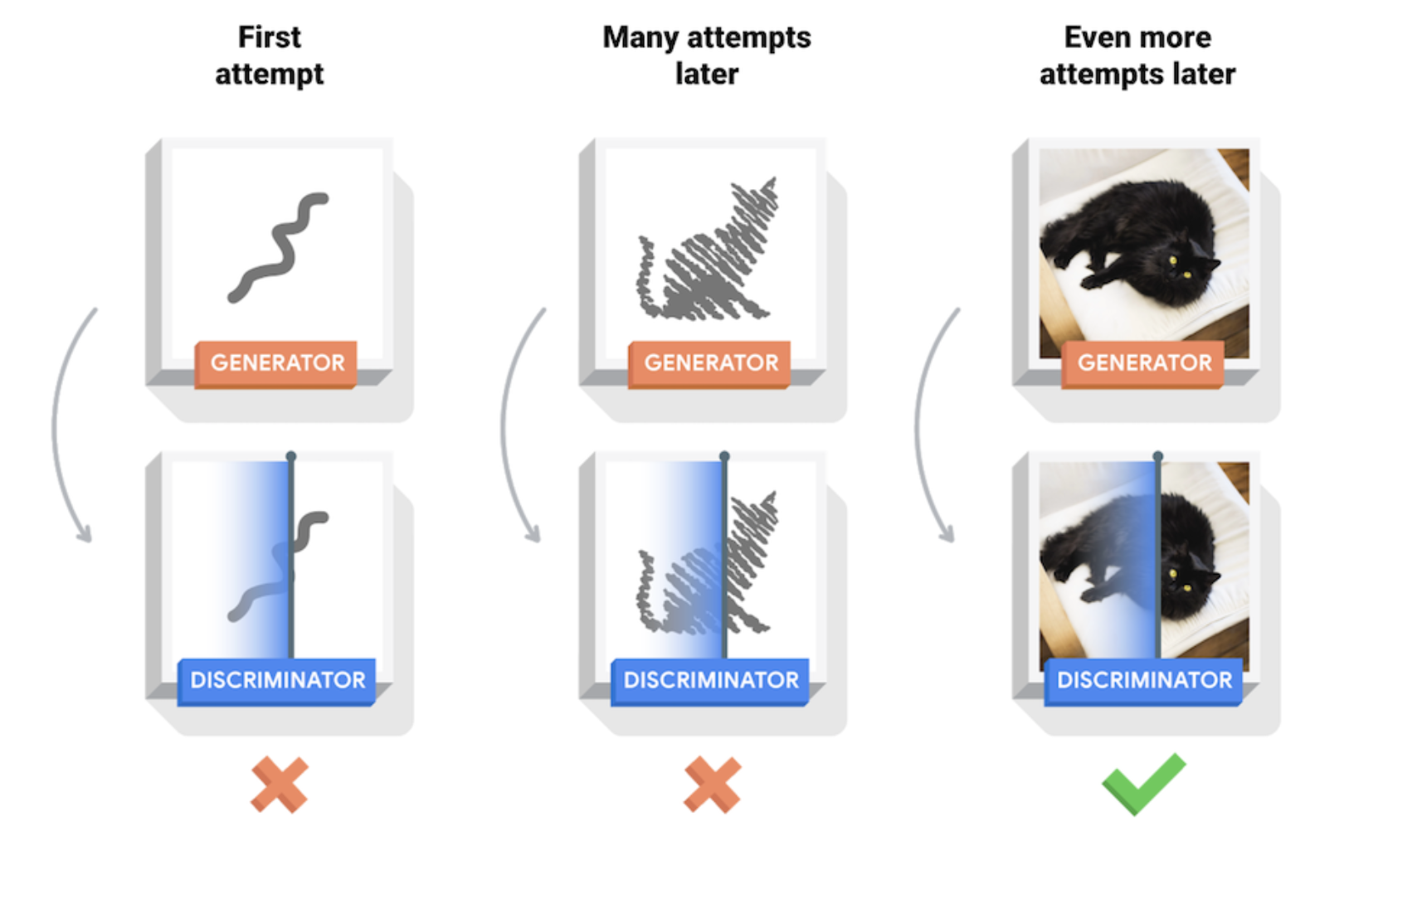
Redes de Adversarios
Diversos intentos

Slide 65
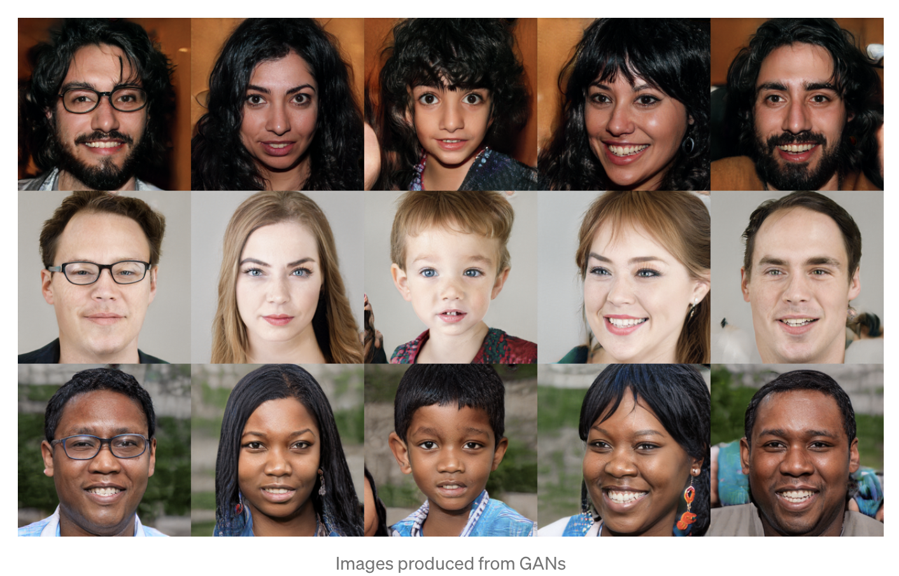
Redes de Adversarios

Slide 66
¿Preguntas?

Slide 67
¡Gracias!

